Slide 1

Università degli studi di Napoli Parthenope
Progetto Ingegneria del Software
e Interazione Uomo Macchina
Smart-Buy Phone
System Design Document
Santo Femiano 0124/002426
Salvatore Santaniello 0124/002091
Pasquale Marzocchi 0124/001891
Professoressa Mariacarla Staffa
Professoressa Paola Barra

Slide 2
Indice
1.0 Introduzione......................................................................3
2.0 Object Model.………………………………………………………………..5
3.0 Proposed Software Architecture……………….……………..……12
4.0 Hardware/Software mapping…..……………………………………13
5.0 Abbott’s objects identification…………………….………………..14
6.0 Object Model………………………………………………………………..17
7.0 Glossario...........................................................................19

Slide 3
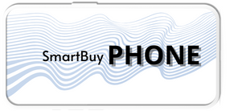
1.0 Introduzione
1.1 Purpose of the system
L'obiettivo del nostro e-commerce è facilitare l'acquisto e la vendita di prodotti relativi agli smartphone attraverso un'interfaccia utente responsive e user-friendly per gli acquirenti online. Il sistema dovrà offrire una piattaforma completa per la vendita online di
smartphone e accessori, inclusa la gestione del catalogo, l'elaborazione degli ordini, la gestione degli utenti e la gestione delle spedizioni.
Il nostro e-commerce potrà essere utilizzato da tre tipologie di utenti:
Admin, Seller e Customer.
Il sito web attraverso un'interfaccia utente responsive si adatterà alle esigenze dei vari utenti a cui si presta.
L'Admin (Amministratore) svolge diverse mansioni cruciali per garantire il corretto funzionamento e la gestione del negozio online:
Gestione del Catalogo, Gestione degli Ordini, Gestione degli Utenti, Analisi delle prestazioni, Gestione delle Promozioni e degli Sconti, Gestione delle Scorte, Gestione dei Pagamenti, Assistenza Clienti, Rapporto e Analisi, Aggiornamento e Manutenzione dell' E-commerce stesso.
Il Seller(Venditore) in un e-commerce è responsabile della gestione dei prodotti che intende vendere sulla piattaforma. Le responsabilità principali dell'utente "seller" sono:
Creazione e Gestione del profilo di tipo "seller" sulla piattaforma,
Aggiunta di Prodotti al Catalogo, Gestione degli Stock, Impostazione dei Prezzi, Promozioni e Sconti, Elaborazione degli Ordini, Spedizione e Logistica, Servizio Clienti, Analisi delle Vendite, Aggiornamenti e Mantenimento.
Il Customer(Cliente) in un e-commerce è una delle figure più cruciali, poiché rappresenta la parte che effettua gli acquisti e contribuisce direttamente al successo del negozio online. Le principali attività e responsabilità del cliente in un contesto di e-commerce sono: Creazione di un Account, Accesso al Sito tramite Log-in, Navigazione e Ricerca, Navigazione del Catalogo, Processo di Acquisto(Checkout), Pagamento, Ricezione e Consegna, Assistenza Clienti, Conformità alle Normative.

Slide 4
Response time SmartBuyPhone dovrebbe fornire una risposta tempestiva, assicurando interazioni efficienti degli utenti con la piattaforma.
Availability SmartBuyPhone dovrebbe garantire un elevato livello di disponibilità, assicurando che il sito web sia accessibile agli utenti senza tempi di inattività significativi.
Security SmartBuyPhone dovrebbe assicurare che i dati degli utenti siano gestiti in modo sicuro, implementando robuste misure di sicurezza per proteggere da accessi non autorizzati e violazioni dei dati.
Maintenance cost SmartBuyPhone dovrebbe assicurare costi di manutenzione contenuti, riducendo al minimo le spese continue associate agli aggiornamenti e alle migliorie del sistema.
Portability SmartBuyPhone dovrebbe essere progettato come un sistema multi-piattaforma, garantendo la compatibilità su vari dispositivi e sistemi operativi.
Usability SmartBuyPhone dovrebbe presentare un'interfaccia intuitiva, offrendo agli utenti un'esperienza amichevole che richiede sforzi minimi per navigare e effettuare acquisti.
1.2 Design goals

Slide 5
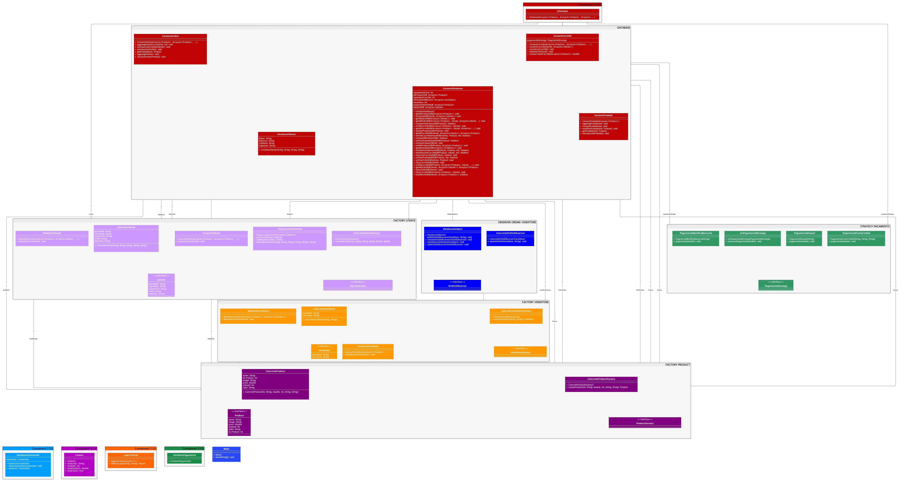
2.0 OBJECT MODEL
2.1 CLASS DIAGRAM
Overview:

Slide 6
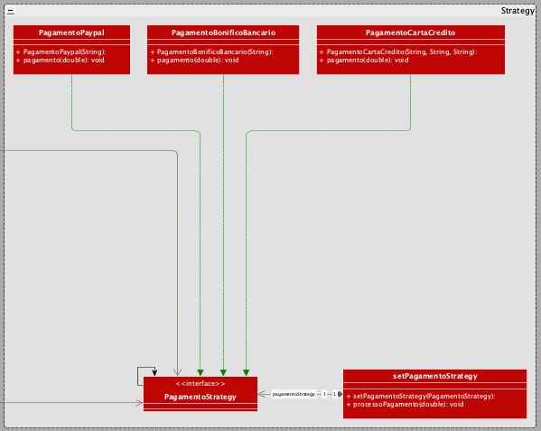
2.2 UML STRATEGY

Slide 7
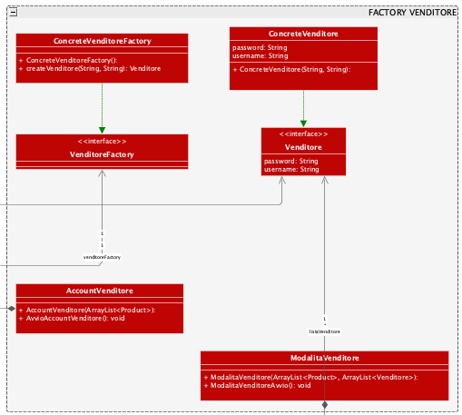
2.3 UML VENDITORE

Slide 8
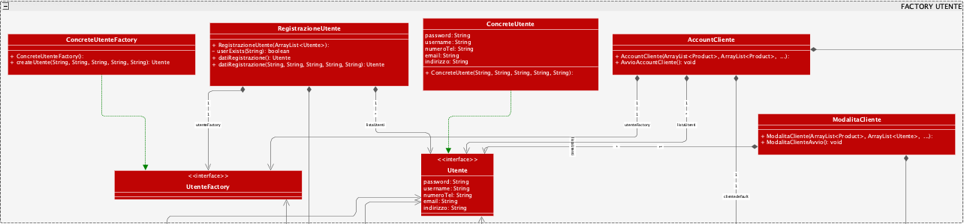
2.4 UML UTENTE

Slide 9
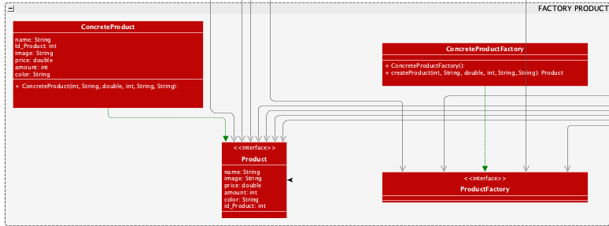
2.5 UML PRODUCT

Slide 10
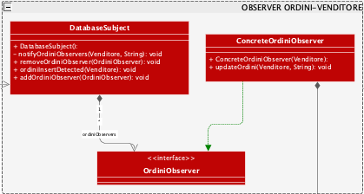
2.6 UML OBSERVER

Slide 11
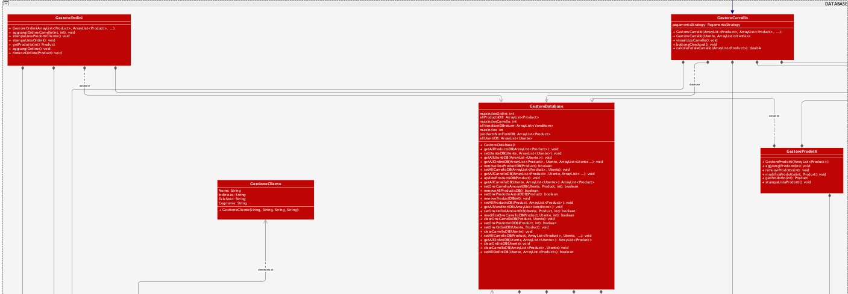
2.7 UML DATABASE

Slide 12
3.0 Proposed software architecture
Lo stile architetturale di un E-commerce è client/server. Esistono 3 tipi di client:
L' Admin che si collega alla dashboard per gestire a livello tecnico e gestionale il sito, delle interazioni con i seller (accettandone la registrazione) e gestendo i canali di vendite tramite funzionalità di analisi.
Il Seller che si collega alla dashboard per gestire la propria vetrina di prodotti (catalogo dedicato al proprio marchio/fornitore) all'aggiunta e alla descrizione dei prodotti nei cataloghi, della gestione degli utenti e degli ordini ed eventuali contatti di assistenza e di reso
Il Customer utilizza l'e-commerce da esterno con la possibilità di effettuare accesso (previa registrazione) ad un account cliente, ed navigare tra i cataloghi manualmente o tramite ricerca specifica e acquistare i prodotti di interesse in modo intuitivo e sicuro.
Il sistema utilizza un framework shopify per creare un'esperienza di shopping online intuitiva e affidabile.
Shopify offre una serie di strumenti flessibili e personalizzabili che consentono di gestire facilmente inventari, elaborare transazioni sicure e personalizzare il design del sito per adattarlo alle esigenze specifiche del marchio. Grazie alla sua scalabilità e alla vasta gamma di app disponibili, il framework Shopify permette di espandere e migliorare costantemente l'e-commerce, offrendo una piattaforma solida su cui costruire e far crescere un business online in modo efficiente.

Slide 13


4.0 Hardware/Software mapping
Il sistema è stato pensato per essere utilizzato su molteplici dispositivi, con l’unico vincolo di essere in possesso di un account autorizzato. ​
Il sistema utilizza Server Web fisici e database di proprietà di Shopify. Il server utilizza un bilanciatore di carico per distribuire il carico tra più server e migliorare le prestazioni. Vengono utilizzate risorse di storage per gestire file multimediali come ad esempio le immagini dei prodotti.
L'e-commerce implementa un firewall per proteggere l'infrastruttura da attacchi esterni.​
I database vengono gestiti da un software DBMS, vengono utilizzati diversi tipi di linguaggi di programmazione a seconda dello scopo e dell'ambito. Integra un sistema di pagamento online per transazioni sicure e personalizzate, usando servizi come ad esempio Paypal.​
Il sistema implementa strumenti di analisi come Google Analytics e di Seo per l'ottimizazzione per i motori di ricerca.

Slide 14
5.0 Abbott’s objects identification
Entity
Customer | Cliente/Utente Generico
Seller | Gestisce Dashboard/Vendite
Admin | Gestisce la Dashboard Fornisce l’autorizzazione ai Seller per l’utilizzo della Dashboard
Dashboard | Menu della dashboard

Slide 15
Boundary
Log-in | Modulo dove inserire i dati per accedere
Sign-up Admin/Seller | Modulo per registrarsi alla Dashboard
Sign-up Customer | Modulo per registrarsi al e-commerce
Evaluate Sign-up | Modulo conferma registrazione del seller
Retrivie Password | Pulsante con Modulo per reimpostare la password
Retrivie Password Admin/Seller | Pulsante con Modulo per reimpostare la password per Account Admin/Seller
Search Button | Pulsante che mostra Barra ricerca prodotto
Visualizza Tracking Button | Pulsante che mostra Tracking Ordine
Notifica Ordine | Messaggio inviato al customers per confermare ordine
Bottone Acquista Ora | Pulsante che mostra popup per acquisto immediato del prodotto
Bottone Richiedere Reso | Pulsante che permette di richiedere reso di un ordine effettuato
Bottone Gestione Profilo | Pulsante che porta alla pagina "Gestione profilo"
Bottone Checkout | Pulsante che porta al riepilogo del carrello
Bottone Gestione Ordini | Pulsante che Visualizza menù Ordini
Bottone Gestione Prodotti | Pulsante che Visualizza menù Prodotti
Bottone Gestione Customers | Pulsante che Visualizza menù Customers
Bottone Gestione Analisi | Pulsante che Visualizza menù Analisi
Bottone Visualizza Ordini | Pulsante che Visualizza gli ordini fatti dal customer
Bottone Contatta Servizio Clienti | Pulsante che serve a contattare il servizio clienti

Slide 16
Control
Log-in Checker Admin/Seller | Controlla i dati quando viene effettuato l’accesso alla Dashboard
Log-in Checker Customer | Controlla i dati quando viene effettuato l’accesso all'E-commerce
Sign-up Checker | Controlla i dati quando viene effettuata la registrazione alla Dashboard
Password Retriever | Restituisce la password
Evaluate Sign-up Checker | Restituisce la richiesta di registrazione da parte di un Seller
Product Search | Cerca i prodotti all’interno del catalogo principale
Profile Modifier | Modifica i dati del profilo di un Utente

Slide 17
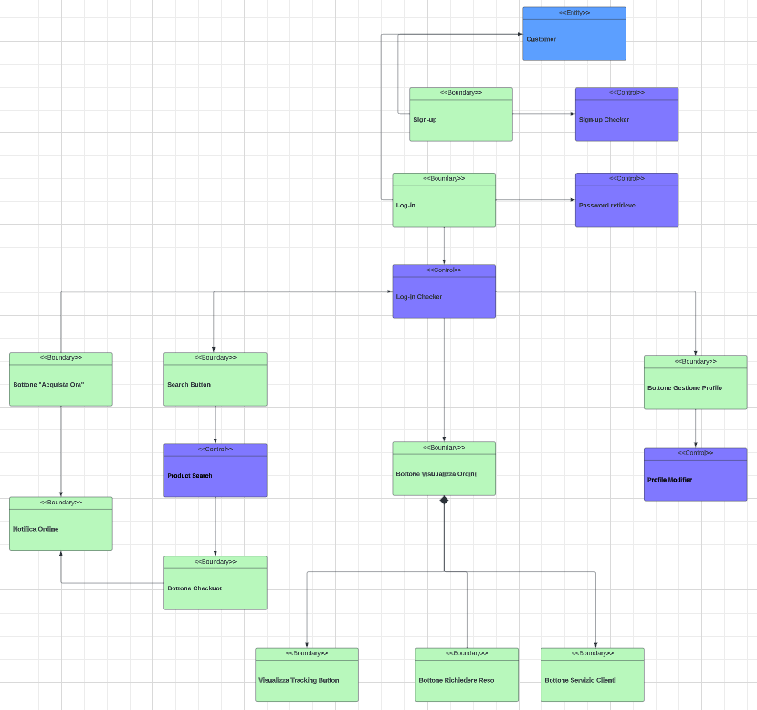
6.0 Object model
Class Diagram:
Dopo una fase di analisi, eseguita tramite l’utilizzo di analisi di Abbot e gli scenari, è stato identificato questo diagramma delle classi.

Slide 18
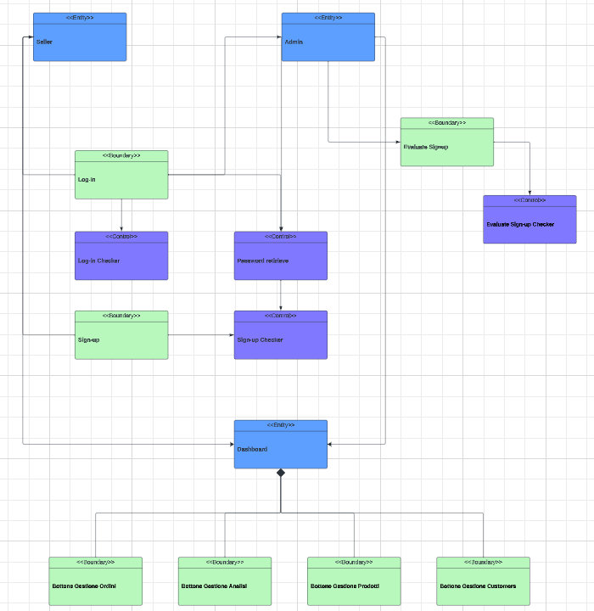

Slide 19
Glossary
Responsive Design: Un design del sito web che si adatta automaticamente alle diverse dimensioni dello schermo, garantendo un'esperienza utente ottimale su dispositivi desktop, tablet e smartphone.
Checkout Semplificato: Un processo di pagamento intuitivo e veloce, riducendo al minimo il numero di passaggi necessari per completare un acquisto e migliorando l'esperienza utente.
In-app Purchase: La possibilità di effettuare acquisti direttamente attraverso un'applicazione mobile, semplificando il processo di acquisto per gli utenti mobili.
GDPR (General Data Protection Regulation): Un regolamento che disciplina la protezione e la gestione dei dati personali dei cittadini dell'Unione Europea, influenzando anche le attività di e-commerce
Load Time: Il tempo richiesto per caricare completamente una pagina web, un fattore critico per l'esperienza utente e il posizionamento sui motori di ricerca.
CMS (Customer Management System): Una piattaforma che gestisce e organizza le informazioni sui clienti, inclusi dettagli degli ordini, preferenze di acquisto e informazioni di contatto.
Payment Gateway: Un servizio che consente l'elaborazione sicura dei pagamenti online, connettendo il negozio online con il sistema di pagamento del cliente.
Inventario in Tempo Reale: Un sistema che tiene traccia in modo accurato e immediato delle disponibilità di prodotti, garantendo che gli utenti visualizzino informazioni aggiornate sullo stato degli articoli.
Carrello Acquisti: Una funzionalità del sito che consente agli utenti di raccogliere gli articoli che desiderano acquistare prima di procedere al pagamento.
SSL (Secure Socket Layer): Un protocollo di sicurezza che garantisce la crittografia delle informazioni scambiate tra il browser dell'utente e il server web, contribuendo a proteggere i dati sensibili come le informazioni di pagamento.
Gateway di Pagamento: Un servizio che consente alle transazioni finanziarie di avvenire online, facilitando l'elaborazione dei pagamenti attraverso diverse modalità (carte di credito, PayPal, etc.).
Responsive Images: Immagini che si adattano dinamicamente alle dimensioni dello schermo del dispositivo, migliorando la velocità di caricamento e l'esperienza visiva su diverse piattaforme.
Push Notification: Messaggi inviati direttamente ai dispositivi degli utenti per informarli su offerte speciali, promozioni o altri eventi importanti.

Slide 20
SKU (Stock Keeping Unit): Un identificativo unico assegnato a ciascun prodotto per facilitare la gestione dell'inventario.
Backend: La parte del sistema informatico che gestisce le funzioni non visibili agli utenti, inclusi i processi di gestione dell'inventario e di elaborazione degli ordini.
Frontend: La parte di un sito web visibile agli utenti, che comprende il layout, il design e l'interfaccia utente.

